Slide 1



Présentation de stage d’été
Conception et réalisation d’un système de gestion centralisée des utilisateurs sous UNIX
Réalisées par:
AOUIMEUR Yasmine BOUBADJOU Numidia
2017/2018 2CS-SIT2

Slide 2


Sommaire
Présentation de l’entreprise
1
4
Problèmes rencontrés
Théme et problématique du stage
La solution proposée
2
5
3
Etude de l’éxistant
6
Gestion de projet
sommaire

Slide 3

Introduction
Direction générale d’OOREDOO
Découvrir l'univers du travail
véritable expérience de professionnalisation
Introduction

Slide 4

Présentation de l'entreprise

Slide 5

Présentation de l'entreprise
Compagnie multinationale
Ooredoo est une compagnie multinationale leader des télécommunications qui fournit les services de téléphonie mobile, fixe et l'Internet haut débit et les services Entreprise adaptés aux besoins des particuliers et des entreprises à travers les marchés du Moyen Orient, d'Afrique du Nord et du Sud-Est asiatique.
Présentation de l'entreprise

Slide 6

Service d’accueil : administration UNIX
MISSIONS du service
Présentation du service
Sélection et la validation technique du hardware
Gestion du parc informatique: serveurs et machine sous UNIX
Prise en charge des plateformes backups et de monitoring
surveillance en temps réel des applications, hardware et outils
Gestion des utilisateurs au niveau de tous les serveurs UNIX de l’entreprise
Supporte les changements et migrations critiques pour l’entreprise
le service administration système UNIX est situé dans l’ancien immeuble de l’entreprise et connu sous le nom de Développement digital, qui est une branche de la direction technique.
L’équipe du service se compose de 5 personnes travaillant dans un même bureau, où ils sont responsables de l’administration et support des systèmes Unix.
Présentation de l'entreprise
6

Slide 7
Organigramme de l’entreprise Ooredoo
direction générale
direction des finances
direction de technologie
direction juridique
direction ressources humaines
direction ventes
direction marketing
direction service clients
direction audit interne
direction stratégie
7
Présentation de l'entreprise

Slide 8
Thème et problématique du stage

Slide 9




Thème et problématique du stage
Data encryption
User accounts
Device log-ins
Malware
Unauthorized data access
Attacks
Le projet est né d’un besoin purement organisationnel et pratique, et rentre dans le cadre d’une optimisation du temps de gestion des utilisateurs hébergés au sein de plusieurs serveurs.
L’enjeu est alors de centralisé les opérations comme l’ajout, la suppression ou encore la recherche d’un utilisateur dans un ou plusieurs serveurs LINUX.
la nécessité de gérerl a revue des accès de manière périodique, afin d’éviter de tomber dans une liste d’utilisateurs obsolète.
User log-ins
Phishing
Denial of service
Spam
Enterprise security
System updates
Thème et problématique du stage

Slide 10






La gestion centralisée des utilisateurs
La gestion centralisée des utilisateurs permet à partir d’un seul serveur centralisé, d’administrer les comptes de tous les utilisateurs de façon efficace et rapide.
La gestion des utilisateurs est une partie cruciale de la sécurisation du système. Une gestion inefficace des utilisateurs et de leurs droits conduit souvent de nombreux systèmes à être corrompus.
Thème et problématique du stage

Slide 11
ETUDE DE L’EXISTANT

Slide 12




ETUDE DE L’EXISTANT
Applications et outils pour la gestion centralisée des utilisateurs
L’annuaire centralisée
Aujourd’hui les applications utilisent des protocoles standards, accompagnés par une infrastructure d’annuaire centralisée, qui est basée spécialement sur les protocoles LDAP et Radius. Grace a cette centralisation, chaque application peut accéder à l’information dont elle a besoin pour ses contrôles d’accès.
Lightweight Directory Access Protocol (LDAP)
La solution existante chez le service d’administration linux
ETUDE DE L’EXISTANT

Slide 13

L’annuaire centralisée
Un annuaire est un recueil de données dont le but est de pouvoir retrouver facilement des ressources (généralement des utilisateurs ou des organisations) à l'aide d'un nombre limité de critères. Les annuaires électroniques sont donc un type de base de données spécialisées permettant de stocker des informations de manière hiérarchique et offrant des mécanismes simples pour rechercher l'information, la trier, l'organiser selon un nombre limité de critères.
ETUDE DE L’EXISTANT

Slide 14
Lightweight Directory Access Protocol (LDAP)
PRINCIPE
UTILISATIONS
Le protocole LDAP désigne un protocole qui permet d'accéder à des bases d'informations sur les utilisateurs d'un réseau, via l'interrogation d'annuaires. Il utilise pour cela un autre protocole, TCP/IP.
Développé au début des années 1990, le protocole LDAP était destiné à remplacer le protocole DAP, utilisé pour accéder aux services d'annuaires X.500 de l'Open System Interconnexion. Il s'est depuis transformé en annuaire natif pour pouvoir accéder à d'autres types d'annuaires.
Le protocole LDAP livre aux utilisateurs des méthodes qui leur permettent, entre autres, de :
se connecter
se déconnecter
rechercher des informations
comparer des informations
insérer des entrées
modifier des entrées
supprimer des entrées
ETUDE DE L’EXISTANT

Slide 15
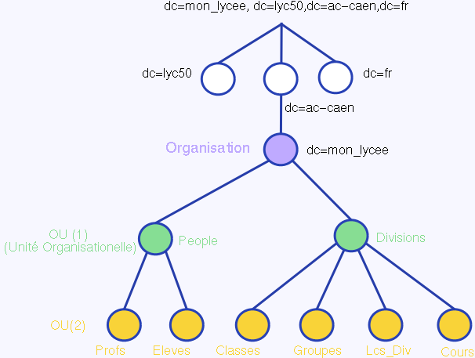
L'arborescence
d'informations (DIT)
LDAP présente les informations sous forme d'une arborescence d'informations hiérarchique appelée DIT (Directory Information Tree), dans laquelle les informations, appelées entrées (ou encore DSE, Directory Service Entry), sont représentées sous forme de branches.
Chaque entrée de l'annuaire LDAP correspond à un objet abstrait ou réel (par exemple une personne, un objet matériel, des paramètres, ...).
Chaque entrée est constituée d'un ensemble de paires clés/valeurs appelées attributs.
ETUDE DE L’EXISTANT

Slide 16


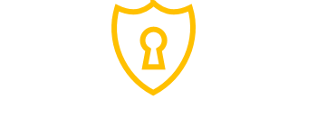
Problèmes rencontrés dans la solution existante
Solution abondonnée
Migration des données
Menace sécuritaire
Après avoir soulevé le problème de gestion des utilisateurs, rencontré par le service, ils ont fait appel à un sous-traitant qui leurs a proposé d’implémenter le protocole (LDAP). Ce dernier a commençait d’implémenter la solution LDAP sur les serveurs or le travail a été abandonner quelques temps après.
La majeure cause qui a induit le service à ne pas appliquer le protocole LDAP est l’obligation de migrer toute la base de données des utilisateurs se trouvant initialement sur les serveurs linux internes à l’entreprise, vers le serveur LDAP qui est représenté par un annuaire centralisée externe.
L’utilisation du protocole LDAP nécessite une migration obligatoire des données or cette opération demande beaucoup de temps de réponse. Elle représente aussi lors du transfert, une menace pour la sécurité de données confidentielles.
ETUDE DE L’EXISTANT

Slide 17
Demonstration de la solution proposée

Slide 18

Solution Choisit
Après avoir étudié la solution exposée précédemment, on en est venu à la conclusion de programmer une application avec des scripts shells afin de répondre aux besoins et à la problématique rencontrée.
LA SOLUTION PROPOSÉE

Slide 19
Outils Logiciels et langages utilisés
Outils
VIM editor
GEDIT editor
01
Logiciels
VMware
Machine virtuel Ubuntu client
Machine Ubuntu server
02
03
langages
Langage C
Script Shell
LA SOLUTION PROPOSÉE

Slide 20
Démarches suivies
3
Teste de la solution sur les serveurs de l’entreprise
2
Création d’un environnement Client/serveur sous nos machines
1
Développement des scripts indépendamment
LA SOLUTION PROPOSÉE
Notes:
1 - On a programmé les opérations de gestion d’utilisateurs sous UNIX, toutes tésté indépendament sous nos machines virtuels.
2 - Une fois les scripts près, nous avons installer deux machines virtuels serveur pour ensuite faire les testes en local.
3 - Au final, on a implémenté notre solution sous deux serveurs test de l’entreprise.

Slide 21
Les fonctionnalités
Le but de ce script est d’ajouter un ensemble utilisateurs à partir d’un fichier. Ce script récupère le nom d’utilisateur et le mot de passe par default de l’ensemble des utlisateurs et les ajoute tous dans chaqu’un des serveurs qui se trouve dans le fichier en entrée .
add-user.sh
Affect-user.sh
Le but de ce script est d’ajouter un seul utilisateur à partir de la ligne de commande. En entrées on aura le nom d’utilisateur a lui attribuer ainsi que sont mot de passe, ensuite le fichier qui contient l’ensemble des addresses IP des sérveurs où on devras l’ajouter.
Le but de ce script est de créer un nouveau utilisateur et l’affecter à un poste de travail déja éxistant que sa soit pour partager cette ésace de travail entre plusieurs utilisateurs ou bien transmettre à un nouveau utlisateur du servive un home directory d’un utilisateur qui a quitté l’équipe, et cela pour but de le remplacer.
add-user-file.sh
LA SOLUTION PROPOSÉE
Notes:
Après une réunion avec notre encadreur on c’est misent d’accord sur l’ensemble des opérations a développer qui vont nous permettre une gestion complète des utilisateurs sous les serveurs UNIX de l’entreprise,

Slide 22
Les fonctionnalités
Le but de ce script est de supprimer un ensemble utilisateurs à partir d’un fichier. Ce script récupère les nom d’utilisateur, accede à chaque serveur et supprime les utilisateurs qui se trouve dans le fichier en entrée .
del-user.sh
Compare.sh
Le but de ce script est de supprimer un seul utilisateur à partir de la ligne de commande. En entrées on aura le nom d’utilisateur à supprimer avec le fichier qui contient l’ensemble des addresses IP des sérveurs où on devras verifier d’abbord si il éxiste et ensuite le supprimer après plusieurs confirmations.
Le lancement de se script se fait chaque 3 mois, Il garde une copie du fichier /etc/passwd qui contient l’ensemble des utilisateurs du serveur sous le fichier /etc/passwd,old Le but de ce script est de faire la comparaison entre ses deux fichier, pour faire une synthése de l’ensemble des utilisateurs supprimés et ajoutés dans une période définit,
del-user-file.sh
LA SOLUTION PROPOSÉE

Slide 23
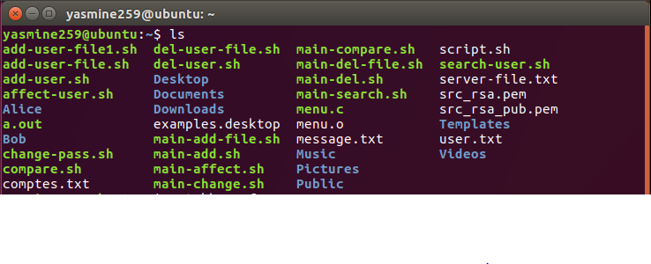
Les fonctionnalités
Le but de se script est de lancer une recherche d’un utilisateur, pour afficher sont IUD, GUD, Shell ainsi que le Hostname du serveur ou il se trouve.
Change-pass.sh
Le but de se script est de modifier le mot de passe d’un utilisateur, il accede à chaque serveur et à chaque fois qu’il retrouve le nom d’utilisateur il lui attribute le nouveau mot de passe,
Search-user.sh
LA SOLUTION PROPOSÉE

Slide 24
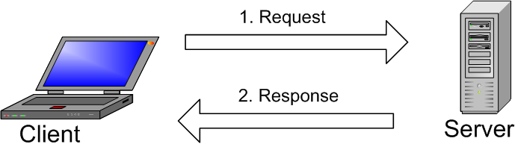
Testes et simulation Client/Serveur
Etape 1
Etape 2
Etape 3
Se connecté à distance dans la machine client (cette dernière représente le serveur ou serait loger l’utilisateur à supprimer par exemple), à partir du poste administrateur.
Enfin on consulte le fichier /etc/passwd, où on vérifie si l’utilisateur en question est belle est relevé de ses droit d’accès.
on effectue l’opération qu’on veut tester, la suppression en l’occurrence, c’est-à-dire lancer son script à distance.
LA SOLUTION PROPOSÉE

Slide 25
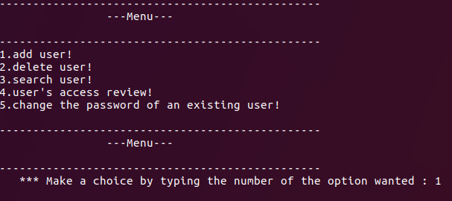
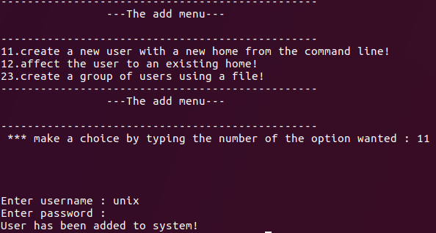
Demonstration & teste
LA SOLUTION PROPOSÉE

Slide 26

Sécurité et utilisation du protocole SSH
Pour permettre l’éxécution des scripts a distance sur la machine du client à partir de la machine du poste administrateur, on doit créer une connexion entre eux avec authentification et échange de clés.
Dans le protocole SSH La couche transport assure le chiffrement et le déchiffrement des données. Elle assure également la compression pour améliorer le transfert.
LA SOLUTION PROPOSÉE
Notes:
Le client et le serveur négocient plusieurs éléments afin que la session puisse s'établir ( Les clées, Les algorithmes de chiffrement symétrique, le hach … etc)

Slide 27
Géstion de projet
30%
70%
Initiation et documentation
2. Développement
80%
92%
3. Testes
4. Déploiement
Géstion de projet

Slide 28
Conclusion

Slide 29
Conclusion
Immersion en milieu professionnel.
Etudier et analyser un problème réel en milieu professionnel
voire proposer des scénarios d’amélioration.
Communiquer et avoir un esprit d’équipe
STAGE D’ETE
Enrichissement de notre cercles de connaissances dans le monde professionnelle.
Conclusion

Slide 30

Merci pour votre attention !
Des questions?

